Slide 1
TOÁN

Slide 2
Chủ đề 7
ĐỘ DÀI VÀ ĐO ĐỘ DÀI
Bài 27
Thực hành ước lượng
và đo độ dài

Slide 3
Chọn số đo độ dài phù hợp của mỗi đồ vật trong thực tế.
35 cm
12 cm
4 cm
3 gang tay

Slide 4
Chọn số đo độ dài phù hợp của mỗi đồ vật trong thực tế.
30 cm
1 gang tay
20 cm
8 cm

Slide 5
5 gang tay
25 cm

Slide 7
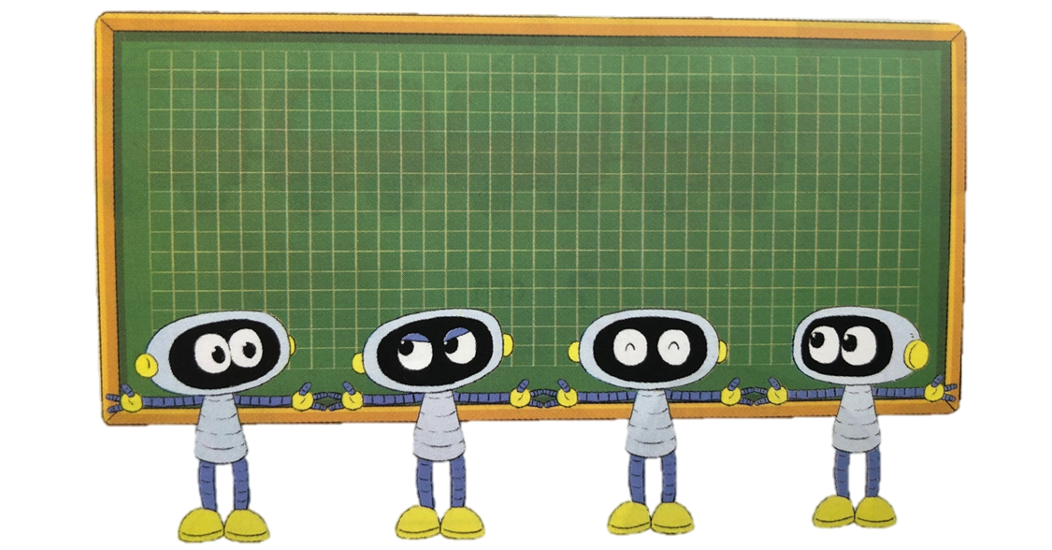
Số?
1
Bảng dài khoảng 4 sải tay
Đo chiều dài bảng lớp em bằng sải tay.
Bảng lớp em dài khoảng sải tay.
?

Slide 8
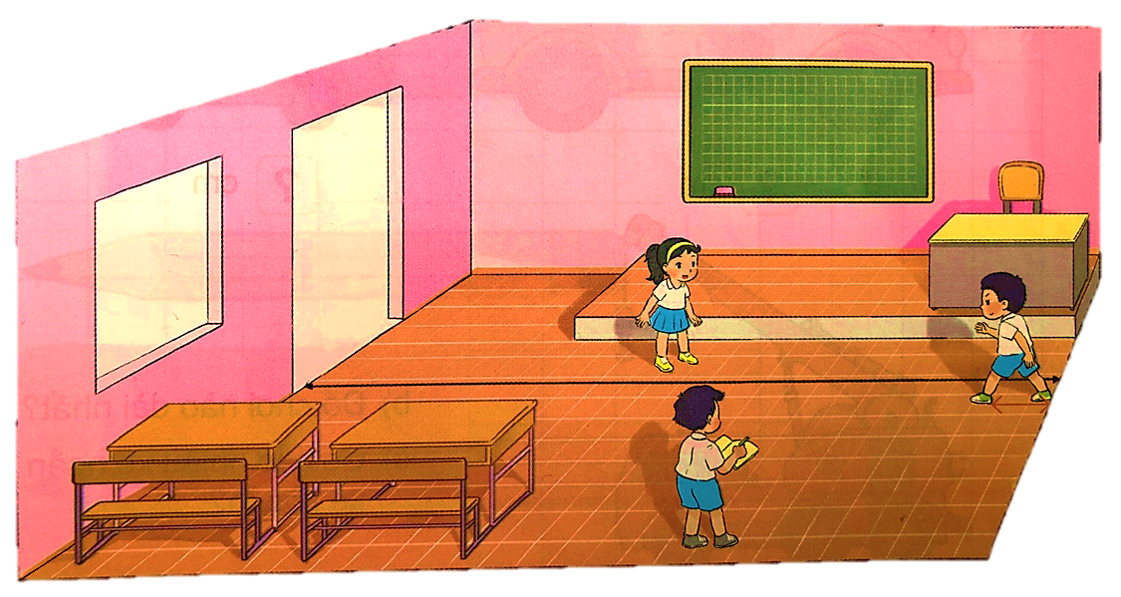
Số?
2
Đo phòng học lớp em bằng bước chân.
Một chiều phòng học lớp em dài khoảng bước chân.
?

Slide 9
Dặn dò:
- Xem lại bài đã học
- Hoàn thành vở bài tập
- Chuẩn bị bài: Luyện tập
trang 38

